Slide 1
MĚSTSKÉ MUZEUM A GALERIE DAČICE
Edukační programy pro mateřské, základní i střední školy a gymnázia
Markéta Hojková

Slide 2
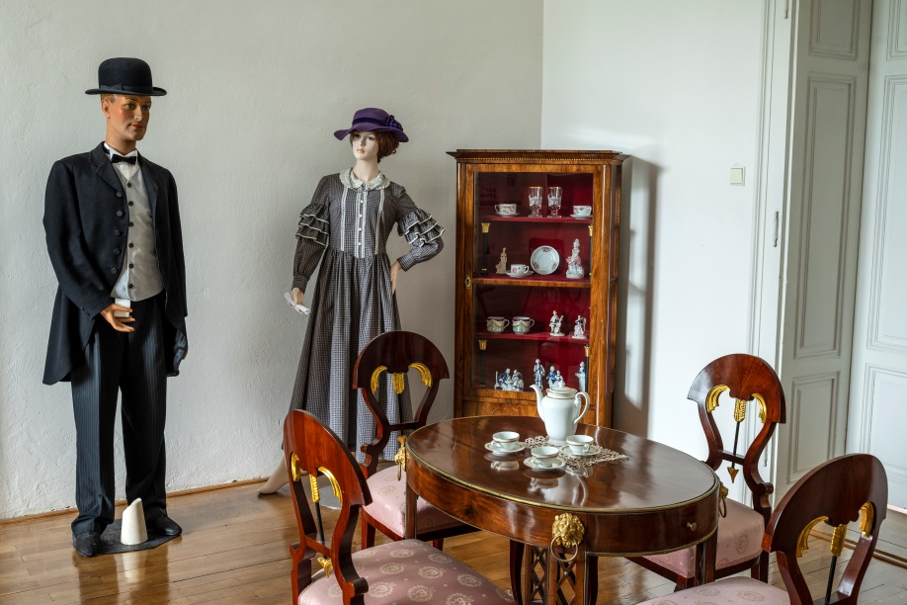
MĚSTSKÉ MUZEUM A GALERIE DAČICE - EXPOZICE
Historie cukrovarnictví na Dačicku
Historie města Dačice a nejbližšího okolí
Národopis na Dačicku
Malíři Vysočiny
Tvorba Maxe Švabinského
Písničky Vladimíra Fuky
Sezónní výstavy

Slide 3
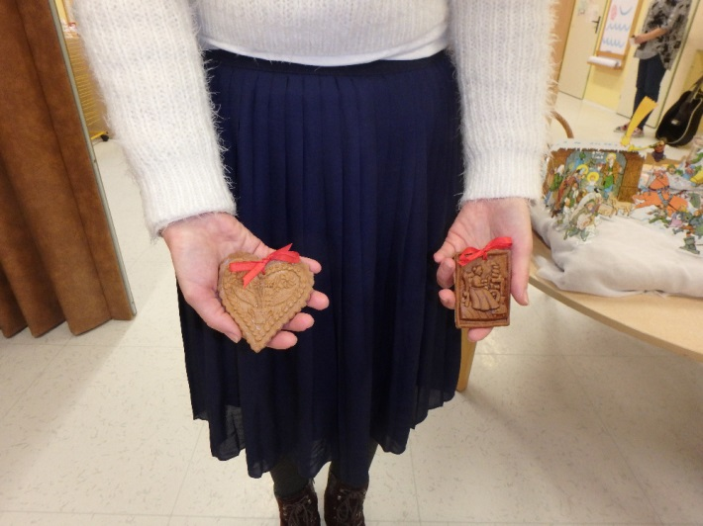
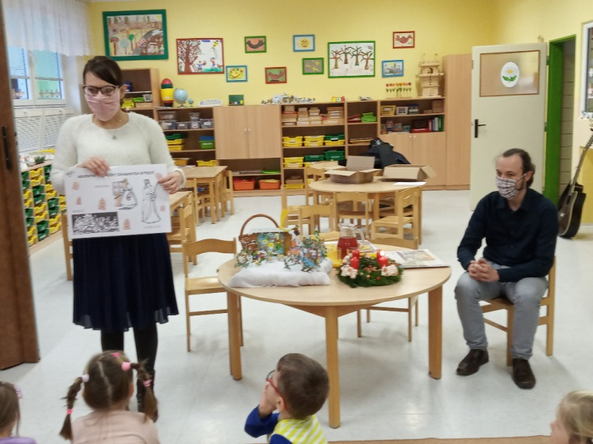
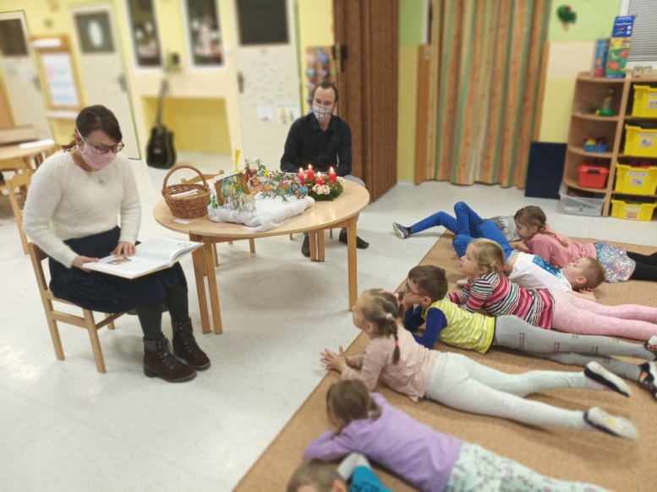
PROGRAMY ZAMĚŘENÉ NA LIDOVÉ SVÁTKY, ZVYKY A TRADICE
Určené pro mateřské a 1. stupeň základních škol
Velikonoce, Vánoce a jiné svátky, možno i formou besed přímo ve škole
Délka: 45-50 minut

Slide 4
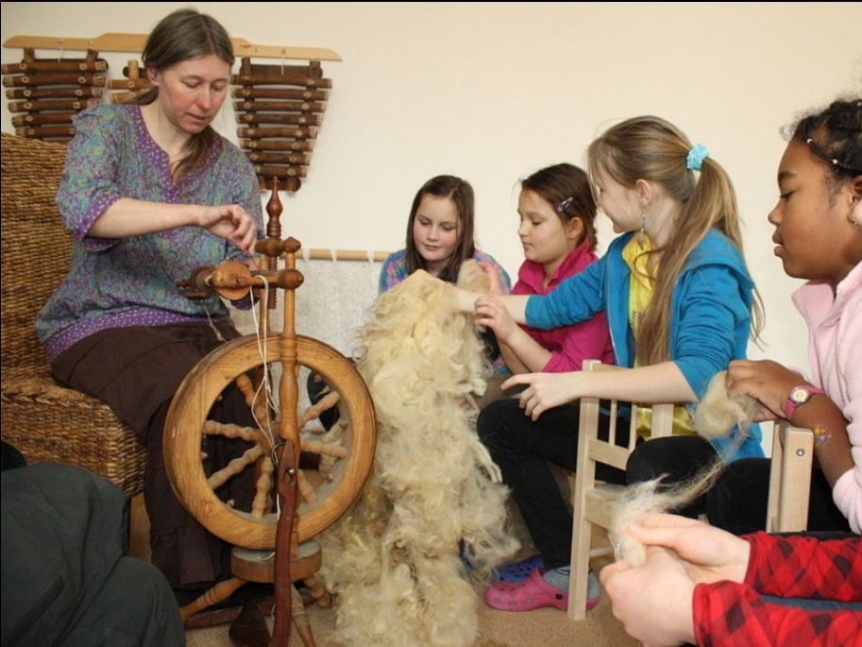
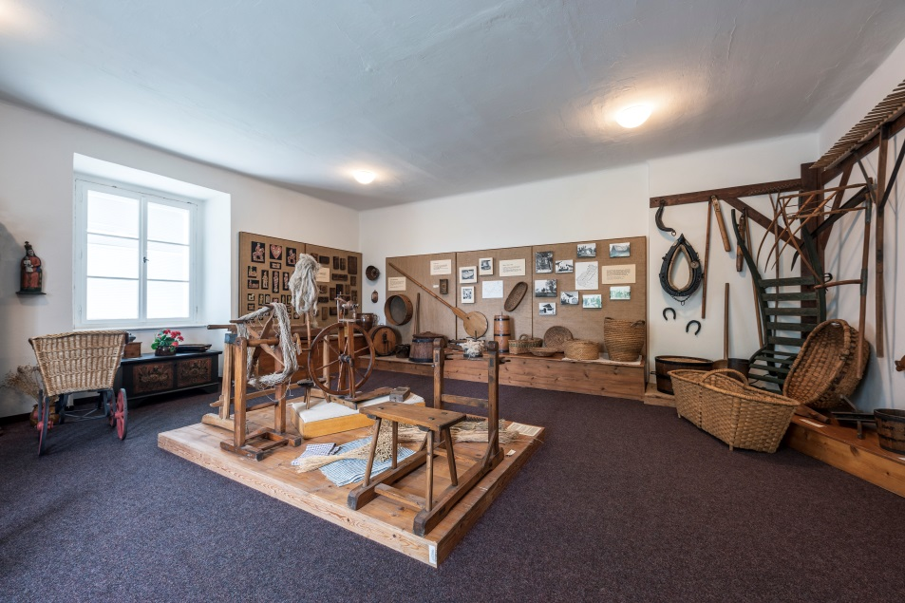
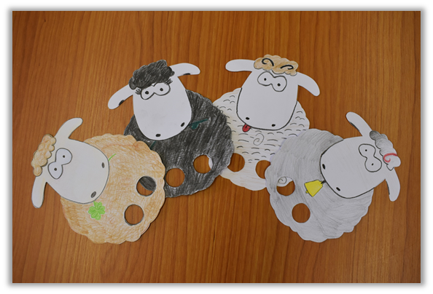
PROGRAM O VLNĚ – MÁME RÁDI OVEČKY
Určen pro MŠ a 1. ročník ZŠ
Cíl: seznámit účastníky s významem chovu ovcí, seznámení se základními potřebami ovcí, zdůraznit význam vlny srozumitelnou, hravou a jednoduchou cestou i pro nejmenší návštěvníky muzea
Délka 45-50 minut, max. 20 účastníků

Slide 5
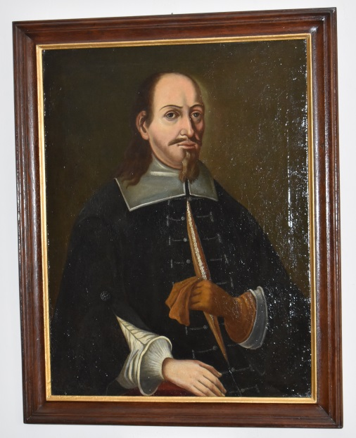
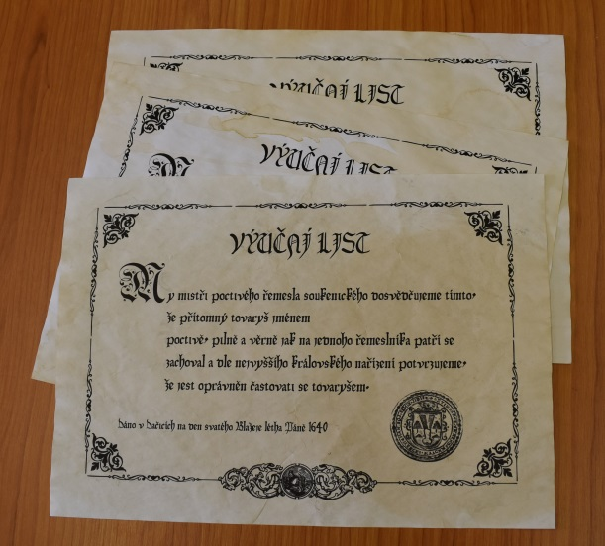
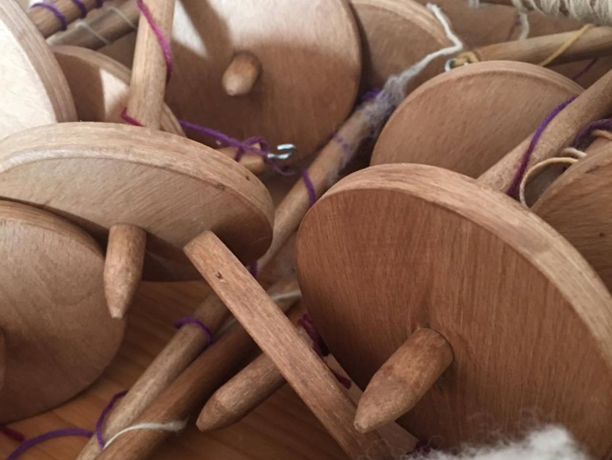
STAŇ SE TOVARYŠEM
Určen pro 4. a 5. ročník ZŠ
„Splň úkoly, získej list za vyučenou a staň se tovaryšem!“
Seznámit účastníky s nejvýznamnějším řemeslem v Dačicích, poznat blíže region a jeho specifika, zažít vzdělávání „po staru“
Délka: 50-60 minut, počet účastníků 20

Slide 6
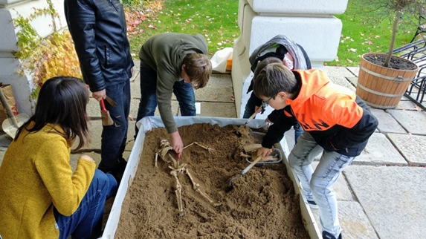
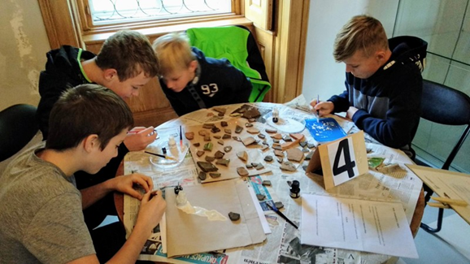
ARCHEOLOGEM NA ZKOUŠKU
Seznámení žáků se základními pojmy, nástroji a materiály, poté praktická část programu
Žáci si ve skupinkách na stanovištích vyzkouší práci archeologa, budou pracovat s autentickým archeologickým materiálem a vyzkouší si práci na archeologickém nalezišti.
Délka programu 60-70 minut, vhodné pro žáky 6. tříd ZŠ a odpovídajícím ročníkům víceletého gymnázia
Programy vede archeoložka Zdeňka Kolářová a Martin Rychlík

Slide 7
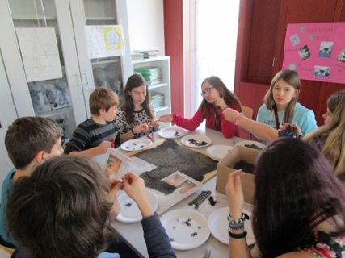
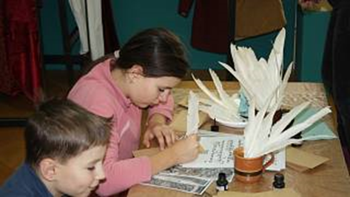
DALŠÍ EDUKAČNÍ PROGRAMY NA TÉMA ARCHEOLOGIE A HISTORIE
Zažij pravěk (60-70 minut, 6. ročník ZŠ a odpovídající ročníky gymnázií)
Zažij středověk (60-70 minut, 7. ročník ZŠ a odpovídající ročníky gymnázií)
Renesance s Krajíři z Krajku (60-70 minut, 7. ročník ZŠ a odpovídající ročníky gymnázií)
Baroko s Matějem Kapetou (60-70 minut, 7.-8. ročník ZŠ a odpovídající ročníky gymnázií)

Slide 8
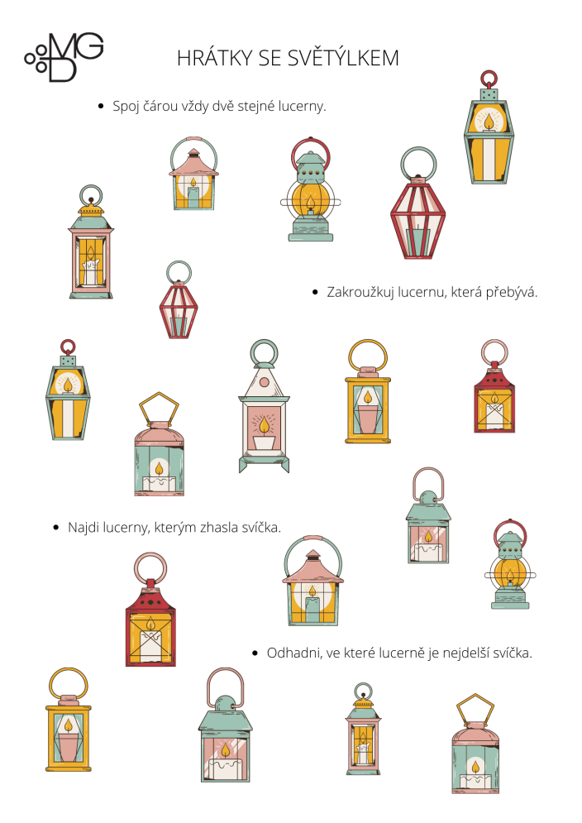
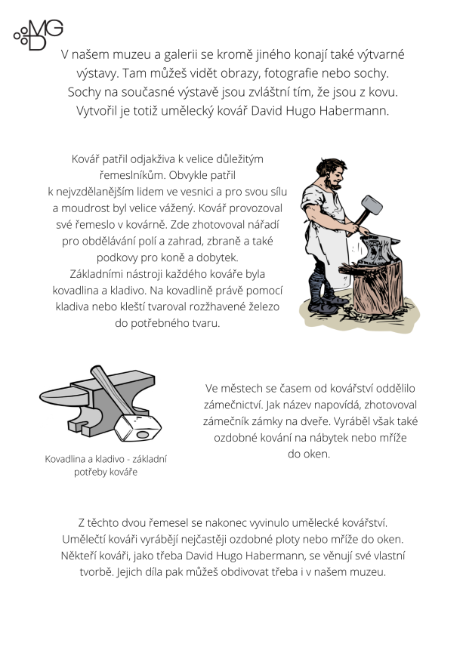
PRACOVNÍ LISTY – V EXPOZICI A NA WEBU www.muzeumdacice.cz/pro-skoly/

Slide 9
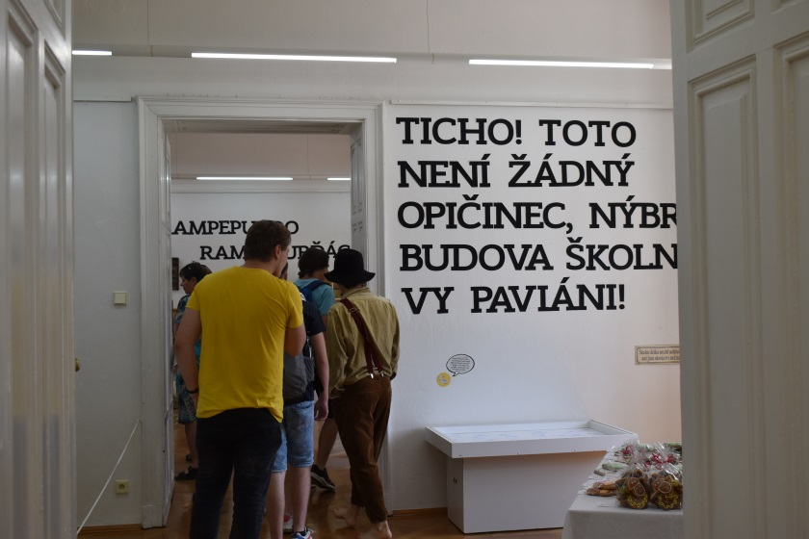
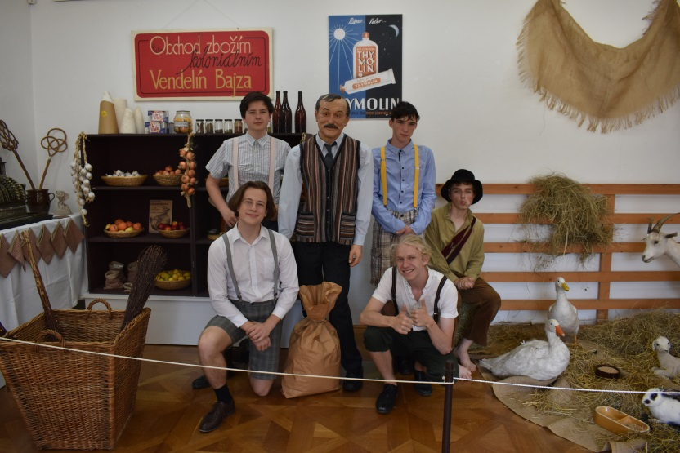
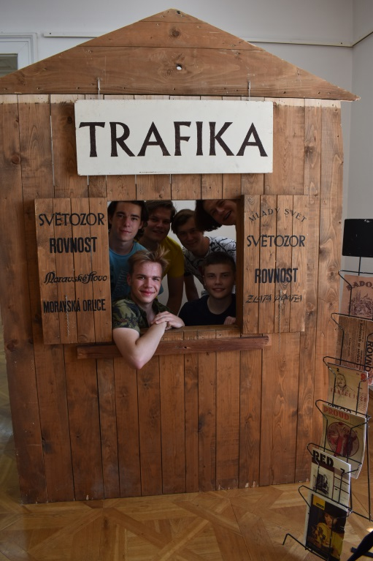
LETNÍ VÝSTAVA – KOLONIÁL U PANA BAJZY 18.6-29.8. 2021

Slide 10
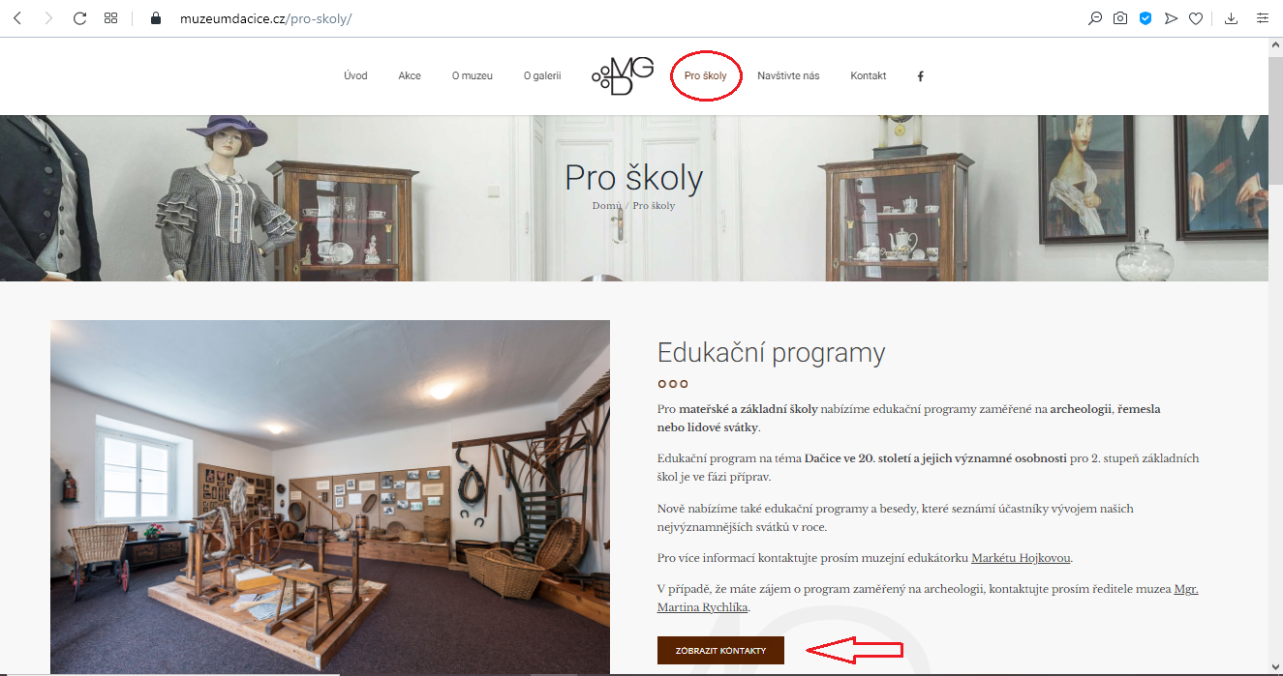
VÍCE INFORMACÍ O PROGRAMECH
www.muzeumdacice.cz/pro-skoly/

